Slide 2
“Avant Propos” Phénoménologie de la Perception Merleau-Ponty
Qu'est-ce que la phénoménologie ? Il peut paraître étrange qu'on ait encore à poser cette question un demi-siècle après les premiers travaux de Husserl. Elle est pourtant loin d'être résolue. La phénoménologie, c'est l'étude des essences, et tous les problèmes, selon elle, reviennent à définir des essences : l'essence de la perception, l'essence de la conscience, par exemple. Mais la phénoménologie, c'est aussi une philosophie qui replace les essences dans l'existence et ne pense pas qu'on puisse comprendre l'homme et le monde autrement qu'à partir de leur « facticité ». C'est une philosophie transcendantale qui met en suspens pour les comprendre les affirmations de l'attitude naturelle, mais c'est aussi une philosophie pour laquelle le monde est toujours « déjà là » avant la réflexion, comme une présence inaliénable, et dont tout l'effort est de retrouver ce contact naïf avec le monde pour lui donner enfin un statut philosophique p.1

Slide 3
Il s'agit de décrire, et non pas d'expliquer ni d'analyser. Cette première consigne que Husserl donnait à la phénoménologie commençante d'être une « psychologie descriptive » ou de revenir « aux choses mêmes », c'est d'abord le désaveu de la science. Je ne suis pas le résultat ou l'entrecroisement des multiples causalités qui déterminent mon corps ou mon « psychisme », je ne puis pas me penser comme une partit, du monde, comme le simple objet de la biologie, de la psychologie et de la sociologie p.3

Slide 4
Mais [iv] les relations du sujet et du monde ne sont pas rigoureusement bilatérales : si elles l'étaient, la certitude du monde serait d'emblée, chez Descartes, donnée avec celle du Cogito et Kant ne parlerait pas de « renversement copernicien ». L'analyse réflexive[de Kant] , à partir de notre expérience du monde, remonte au sujet comme a une condition de possibilité distincte d'elle et fait voir la synthèse universelle comme ce sans quoi il n'y aurait pas de monde. Dans cette mesure, elle cesse d'adhérer à notre expérience, elle substitue à un compte-rendu une reconstruction. On comprend par là que Husserl ait pu reprocher à Kant un « psychologisme des facultés de l'âme » et opposer, à une analyse noétique qui fait reposer le monde sur l'activité synthétique du sujet, sa « réflexion noématique » qui demeure dans l'objet et en explicite l'unité primordiale au lieu de l'engendrer. Logische Untersuchungen, Prolegomena zur reinen Logik, p. 93.

Slide 5
fin
Si la phénoménologie a été un mouvement avant d'être une doctrine ou un système, ce n'est ni hasard, ni imposture. Elle est laborieuse comme l'œuvre de Balzac, celle de Proust, celle de Valéry ou celle de Cézanne, - par le même genre d'attention et d'étonnement, par la même exigence de conscience, par la même volonté de saisir le sens du monde ou de l'histoire à l'état naissant. Elle se confond sous ce rapport avec l'effort de la pensée moderne.

Slide 6
Les doute de Cézanne : Chaos et ordre
Déformation et équilibre d’ensemble
« peindre l’odeur des objet »Synesthésie p.26
« peindre une nappe de neige et non ’couronnée’ »p.27
Monde sans familiarité p.28
travail au Louvre et paysage p.29

Slide 7
La perspective vécue, celle de notre perception n'est pas la perspective géométrique ou photographique : dans la perception, les objets proches paraissent plus petits, les objets éloignes plus grands, qu'ils ne le font sur une photographie, comme on le voit au cinéma quand un train approche et grandit beaucoup plus vite .qu'un train réel dans les mêmes conditions. Dire qu'un cercle vu obliquement est vu comme une ellipse, c'est substituer à la perception effective le schéma de ce que nous devrions voir si nous étions des appareils photographiques : nous voyons en réalité une forme qui oscille autour de l'ellipse sans être une ellipse.

Slide 8
De même le génie de Cézanne est de faire que les déformations perspectives par l'arrangement d'ensemble du tableau, cessent d'être visibles pour elles-mêmes quand on le regarde globalement et contribuent seulement, comme elles le font dans la vision naturelle, à donner l'impression d'un ordre naissant, d'un objet en train d'apparaître, en train de s'agglomérer sous nos yeux. De la même façon le contour des objets conçu comme une ligne qui les cerne n'appartient pas au monde visible mais à la géométrie

Slide 9
La peinture de Cézanne met en sus­pens ces habitudes et révèle le fond de nature inhumaine sur lequel l'homme s'installe. C'est pourquoi ses personnages sont étranges et comme vus par un être d'une autre espèce.
La nature elle-même est dépouillée des attributs qui la prépaient pour des communions animistes : le paysage est sans vent, [ci-contre] l'eau du lac d'Annecy sans mouvement, les objets gelés hésitants comme à l'origine de la terre. C'est un monde sans familiarité, où l'on n'est pas bien, qui interdit toute effusion humaine. Si l'on va voir d'autres peintres en quittant les tableaux de Cézanne, une détente se produit, comme après un deuil les conversations renouées masquent cette nouveauté absolue et rendent leur solidité aux vivants. Mais seul un homme justement est capable de cette vision qui va jusqu'aux racines, en deçà de l'humanité constituée. Tout montre que les animaux ne savent pas regarder, s'enfoncer dans les choses sans en rien attendre que la vérité. En disant que le peintre des réalités est un singe, Emile Bernard dit donc exactement le contraire de ce qui est vrai, et l'on com­prend comment Cézanne pouvait reprendre la définition clas­sique de l'art : l'homme ajouté à la nature.

Slide 10
Problème d’expression
Comme Frenhofer “rendre la vie” dans le tableau p.32
La vie de Cézanne porte en germe son œuvre p.34
Liberté absolue et déterminisme convergent dans la même erreur d’une explication exhaustive de nos comportements
Le cas de Léonard. 37-38

Slide 11
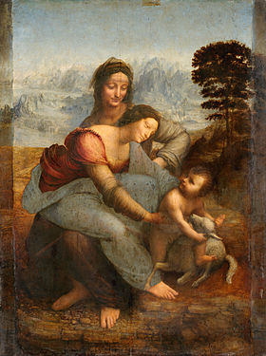
Léonard de Vinci, La Vierge, l'Enfant Jésus et Sainte Anne 1503 - 1519

Slide 12
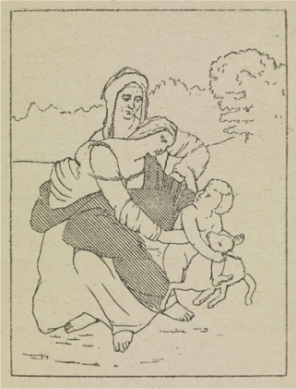
Extrait de 'Sigmund Freud (1856-1939), Un souvenir d’enfance de Léonard de Vinci, 1919 (suggestion d'Oskar Pfister, pasteur)

Slide 13
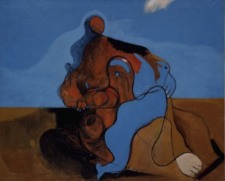
Ernst

Slide 14
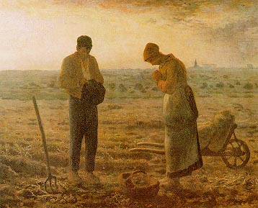
J.F Milliet 1874

Slide 15
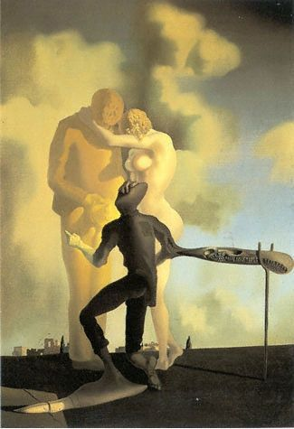
S.Dali

Slide 16
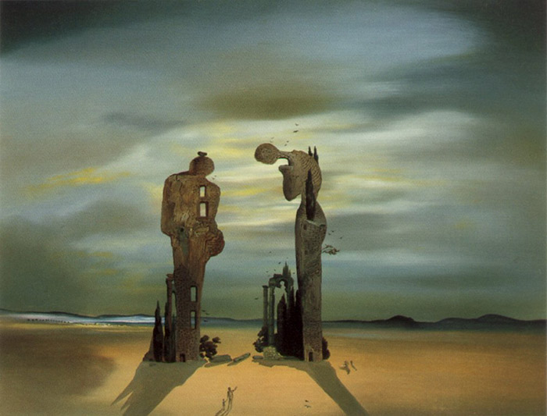
S. Dali

Slide 17
Merleau-Ponty et le doute de Cézanne
Caractère ambigüe de la vie
1951 contre l’humanisme proposant une liberté absolue de l’homme conférence « L’homme et l’adversité »
L’exemple de Freud pour la structure sensible de nos comportement
La psychologie de la Gestalt “indétermination du fond” de nos existences
La perception est déjà une forme de création
Dialogue avec Sartre entre « en-soi et pour-soi » le corps vécu comme horizon de notre expérience
Le peintre comme le philosophe : la naissance de nos idées dans la perception du sensible

Slide 18
Léonard de Vinci avait pris pour devise la rigueur obstinée, tous les Arts poétiques classiques disent que l'œuvre est difficile. Les difficultés de Cézanne, — comme celles de Balzac ou de Mallarmé, — ne sont pas de même nature. Balzac imagine, sans doute sur les indications de Delacroix, un peintre qui veut exprimer la vie même par les couleurs seules et garde caché son chef-d'œuvre. Quand Frenhofer meurt, ses amis ne trouvent qu'un chaos de couleurs, de lignes insaisissables, une [31] muraille de peinture. Cézanne fut ému jusqu'aux larmes en lisant le Chef-d'œuvre inconnu et déclara qu'il était lui-même Frenhofer. L'effort de Balzac, lui aussi obsédé par la « réalisation », fait comprendre celui de Cézanne. Il parle, dans La Peau de Chagrin, d'une « pensée à exprimer », d'un « système à bâtir », d'une « science à expliquer ». Il fait dire à Louis Lambert, un des génies manques de la Comédie Humaine : « ... Je marche à certaines découvertes... ; mais quel nom donner à la puissance qui me fie les mains, me ferme la bouche et m'entraîne en sens contraire à ma vocation ? » Il ne suffit pas de dire que Balzac s'est proposé de comprendre la société de son temps. Décrire le type du commis-voyageur, faire une « anatomie des corps enseignants » ou même fonder une sociologie, ce n'était pas une tâche surhumaine. Une fois nommées les forces visibles, comme l'argent et les passions, et une fois décrit le fonctionnement manifeste, Balzac se demande à quoi va tout cela, quelle en est la raison d'être, ce que veut dire par exemple cette Europe « dont tous les efforts tendent à je ne sais quel mystère de civilisation », ce qui maintient intérieurement le monde, et fait pulluler les formes visibles. Pour Frenhofer, le sens de la peinture est le même : « ... Une main ne tient pas seulement au corps, elle exprime et continue une pensée qu'il faut saisir et rendre... La véritable lutte est là ! Beaucoup de peintres triomphent instinctivement sans connaître ce thème de l'art. Vous dessinez une femme, mais vous ne la voyez pas. » L'artiste est celui qui fixe et rend accessible aux plus « humains » des hommes le spectacle dont « ils font partie sans le voir.

Slide 19
[32]
Il n'y a donc pas d'art d'agrément. On peut fabriquer des objets qui font plaisir en liant autrement des idées déjà prêtes et en présentant des formes déjà vues. Cette peinture ou cette parole seconde est ce qu'on entend généralement par culture. L'artiste selon Balzac ou selon Cézanne ne se contente pas d'être un animal cultivé, il assume la culture depuis son début et la fonde à nouveau, il parle comme le premier homme a parlé et peint comme si l'on n'avait jamais peint. L'expression ne peut alors pas être la traduction d'une pensée déjà claire, puisque les pensées claires sont celles qui ont déjà été dites en nous-mêmes ou par les autres. La « conception » ne peut pas précéder 1' « exécution ». Avant l'expression, il n'y a rien qu'une fièvre vague et seule l'œuvre faite et comprise prouvera qu'on devait trouver là quelque chose plutôt que rien. Parce qu'il est revenu pour en prendre conscience au fonds d'expérience muette et solitaire sur lequel sont bâtis la culture et l'échange des idées, l'artiste lance son œuvre comme un homme a lancé la première parole, sans savoir si elle sera autre chose qu'un cri, si elle pourra se détacher du flux de vie individuelle où elle naît et présenter, soit à cette même vie dans son avenir, soit aux monades qui coexistent avec elle, soit à la communauté ouverte des monades futures, l'existence indépendante d'un sens identifiable. Le sens de ce que va dire l'artiste n'est nulle part, ni dans les choses, qui ne sont pas encore sens, ni en lui-même, dans sa vie informulée. Il appelle de la raison déjà constituée, et dans laquelle s'enferment les « hommes cultivés », à une raison qui embrasserait ses propres origines. Comme Bernard voulait [33] le ramener à l'intelligence humaine, Cézanne répond : « Je me tourne vers l'intelligence du Pater Omnipotens. » Il se tourne en tout cas vers l'idée ou le projet d'un Logos infini. L'incertitude et la solitude de Cézanne ne s'expliquent pas, pour l'essentiel, par sa constitution nerveuse, mais par l'intention de son œuvre. L'hérédité avait pu lui donner des sensations riches, des émotions prenantes, un vague sentiment d'angoisse ou de mystère qui désorganisaient sa vie volontaire et le coupaient des hommes ; mais ces dons ne font une œuvre que par l'acte d'expression et ne sont pour rien dans les difficultés comme dans les vertus de cet acte. Les difficultés de Cézanne sont celles de la première parole

Slide 20
Il s'est cru impuissant parce qu'il n'était pas omnipotent, parce qu'il n'était pas Dieu et qu'il voulait pourtant peindre le monde, le convertir entièrement en spectacle, faire voir comment il nous touche. Une théorie physique nouvelle peut se prouver parce que l'idée ou le sens est relié par le calcul à des mesures qui sont d'un domaine déjà commun à tous les hommes. Un peintre comme Cézanne, un artiste, un philosophe, doivent non seulement créer et exprimer une idée, mais encore réveiller les expériences qui l'enracineront dans les autres consciences. Si l'œuvre est réussie, elle a le pouvoir étrange de s'enseigner elle-même. En suivant les indications du tableau ou du livre, en établissant des recoupements, en heurtant de côté et d'autre, guidés par la clarté confuse d'un style, le lecteur ou le spectateur finissent par retrouver ce qu'on a voulu leur communiquer. Le peintre n'a pu que construire une image. Il faut attendre que cette image s'anime pour les autres. [34] Alors l'œuvre d'art aura joint ces vies séparées, elle n'existera plus seulement en l'une d'elles comme un rêve tenace ou un délire persistant, ou dans l'espace comme une toile coloriée, elle habitera indivise dans plusieurs esprits, présomptivement dans tout esprit possible, comme une acquisition pour toujours.
Ainsi les « hérédités », les « influences », — les accidents de Cézanne, — sont le texte que la nature et l'histoire lui ont donné pour sa part à déchiffrer. Elles ne fournissent que le sens littéral de son œuvre. Les créations de l'artiste, comme d'ailleurs les décisions libres de l'homme, imposent à ce donné un sens figuré qui n'existait pas avant elles. S'il nous semble que la vie de Cézanne portait en germe son œuvre, c'est parce que nous connaissons l'œuvre d'abord et que nous voyons à travers elle les circonstances de la vie en les chargeant d'un sens que nous empruntons à l'œuvre. Les données de Cézanne que nous énumérons et dont nous parlons comme de conditions pressantes, si elles devaient figurer dans le tissu de projets qu'il était, ne pouvaient le faire qu'en se proposant à lui comme ce qu'il avait à vivre et en laissant indéterminée la manière de le vivre.

Slide 21
Mais comprenons bien cette liberté. Gardons-nous d'imaginer quelque force abstraite qui superposerait ses effets aux « données » de la vie ou qui introduirait des coupures dans le développement. Il est certain que la vie n'explique pas l'œuvre, mais certain aussi qu'elles [35] communiquent. La vérité est que cette œuvre à faire exigeait cette vie. Dès son début, la vie de Cézanne ne trouvait d'équilibre qu'en s'appuyant à l'œuvre encore future, elle en était le projet, et l'œuvre s'y annonçait par des signes prémonitoires que nous aurions tort de prendre pour des causes, mais qui font de l'œuvre et de la vie une seule aventure. Il n'y a plus ici de causes ni d'effets, ils se rassemblent dans la simultanéité d'un Cézanne éternel qui est la formule à la fois de ce qu'il a voulu être et de ce qu'il a voulu faire. Il y a un rapport entre la constitution schizoïde et l'œuvre de Cézanne parce que l'œuvre révèle un sens métaphysique de la maladie, — la schizoïdie comme réduction du monde à la totalité des apparences figées et mise en suspens des valeurs expressives, — que la maladie cesse alors d'être un fait absurde et un destin pour devenir une possibilité générale de l'existence humaine quand elle affronte avec conséquence un de ses paradoxes, — le phénomène d'expression, — et qu'enfin c'est la même chose en ce sens-là d'être Cézanne et d'être schizoïde. On ne saurait donc séparer la liberté créatrice des comportements les moins délibérés qui s'indiquaient déjà dans les premiers gestes de Cézanne enfant et dans la manière dont les choses le touchaient. Le sens que Cézanne dans ses tableaux donnera aux choses et aux visages se proposait à lui dans le monde même qui lui apparaissait, Cézanne l'a seulement délivré, ce sont les choses mêmes et les visages mêmes tels qu'il les voyait qui demandaient à être peints ainsi, et Cézanne a seulement dit ce qu'ils voulaient dire. Mais alors où est la liberté ? Il est vrai, des conditions d'existence ne peuvent [36] déterminer une conscience que par le détour des raisons d'être et des justifications qu'elle se donne, nous ne pouvons voir que devant nous et sous l'aspect de fins ce qui est nous-mêmes, de sorte que notre vie a toujours la forme du projet ou du choix et nous apparaît ainsi comme spontanée. Mais dire que nous sommes d'emblée la visée d'un avenir, c'est dire aussi que notre projet est déjà arrêté avec nos premières manières d'être, que le choix est déjà fait à notre premier souffle.

Slide 22
(…)S'il y a une liberté vraie, ce ne peut être qu'au cours de la vie, par le dépassement de notre situation de départ, et cependant sans que nous cessions d'être le [37] même, — tel est le problème. Deux choses sont sûres à propos de la liberté : que nous ne sommes jamais déterminés, — et que nous ne changeons jamais, que, rétrospectivement, nous pourrons toujours trouver dans notre passé l'annonce de ce que nous sommes devenus. C'est à nous de comprendre les deux choses à la fois et comment la liberté se fait jour en nous sans rompre nos liens avec le monde.

Slide 23
Regardons mieux. Pas de révélation pour Léonard. Pas d'abîme ouvert à sa droite, dit Valéry. Sans doute. Mais il y a dans Sainte Anne, La Vierge et l’Enfant ce manteau de la vierge qui dessine un vautour et s'achève contre le visage de l'Enfant. Il y a ce fragment sur le vol des oiseaux où Vinci s'interrompt soudain pour suivre un souvenir d'enfance : « Je semble avoir été destiné à m'occuper tout particulièrement du vautour, car un de mes premiers souvenirs d'enfance est que, comme j'étais encore au berceau, un vautour vint à moi, m'ouvrit la bouche avec sa queue et plusieurs fois me frappa avec cette queue entre les lèvres » . Ainsi même cette conscience transparente a son énigme, — vrai souvenir d'enfance ou phantasme de l'âge mûr. Elle ne partait pas de rien, elle ne se nourrissait pas d'elle-même. Nous voilà engagés dans une histoire secrète et dans une forêt de symboles. Si Freud veut déchiffrer l'énigme d'après ce qu'on sait sur la signification du vol [39] des oiseaux, sur les phantasmes de fellatio et leur rapport au temps de l'allaitement, on protestera sans doute. Mais c'est du moins un fait que les Egyptiens faisaient du vautour le symbole de la maternité, parce que, croyaient-ils, tous les vautours sont femelles et sont fécondés par le vent. C'est un fait aussi que les Pères de l'État se servaient de cette légende pour réfuter par l'histoire naturelle ceux qui ne voulaient pas croire à la maternité d'une vierge, et c'est une probabilité que, dans ses lectures infinies, Léonard ait rencontré cette légende. Il y trouvait le symbole de son propre sort. Il était le fils naturel d'un riche notaire qui épousa, l'année même de sa naissance, la noble dona Albiere dont il n'eut pas d'enfant, et recueillit à son foyer Léonard, alors âgé de cinq ans. Ses quatre premières années, Léonard les a donc passées avec sa mère, la paysanne abandonnée, il a été un enfant sans père et il a appris le monde dans la seule compagnie de cette grande maman malheureuse qui paraissait l'avoir miraculeusement créé Freud. Un souvenir d'enfance de Léonard de Vinci, p. 65.

Slide 24
(…) Il laissait ses œuvres inachevées, comme son père l'avait abandonné. Il ignorait l'autorité, et en matière de connaissance, ne se fiait qu'à la nature et à son jugement propre, comme le font souvent ceux qui n'ont pas été élevés dans l'intimidation et la puissance protectrice du père. Ainsi même ce pur pouvoir d'examen, cette solitude, cette curiosité qui définissent l'esprit ne se sont établis chez Vinci qu'en rapport avec son histoire. Au comble de la liberté, il est, en cela même, l'enfant qu'il a été, il n'est détaché d'un côté que parce qu'il est attaché ailleurs. Devenir une conscience pure, c'est encore une manière de prendre position à l'égard du monde et des autres, et cette manière, Vinci l'a apprise en assumant la situation qui lui était faite par sa naissance et par son enfance. Il n'y a pas de conscience qui ne soit portée par son engagement primordial dans la vie et par le mode de cet engagement.
Ce qu'il peut y avoir d'arbitraire dans les explications de Freud ne saurait ici discréditer l’intuition psychanalytique. Plus d'une fois, le lecteur est arrêté par l'insuffisance des preuves. Pourquoi ceci et non pas autre chose ? La question semble s'imposer d'autant plus que Freud donne souvent plusieurs interprétations, chaque symptôme, selon lui, étant « surdéterminé ». Enfin il est bien clair qu'une doctrine qui fait intervenir la sexualité partout ne saurait, selon les règles de la logique inductive, en établir l'efficace nulle part, puisqu'elle se prive de toute contre-épreuve en excluant d'avance [42] tout cas différentiel. C'est ainsi qu'on triomphe de la psychanalyse, mais sur le papier seulement. Car les suggestions du psychanalyste, si elles ne peuvent jamais être prouvées, ne peuvent pas davantage être éliminées : comment imputer au hasard les convenances complexes que le psychanalyste découvre entre l'enfant et l'adulte ? Comment nier que la psychanalyse nous a appris à percevoir, d'un moment à l'autre d'une vie, des échos, des allusions, des reprises, un enchaînement que nous ne songerions pas à mettre en doute si Freud en avait fait correctement la théorie ? La psychanalyse n'est pas faite pour nous donner, comme les sciences de la nature, des rapports nécessaires de cause à effet, mais pour nous indiquer des rapports de motivation qui, par principe, sont simplement possibles. Ne nous figurons pas le phantasme du vautour chez Léonard, avec le passé infantile qu'il recouvre, comme une force qui déterminât son avenir. C'est plutôt, comme la parole de l'augure, un symbole ambigu qui s'applique d'avance à plusieurs lignes d'événements possibles. Plus précisément : la naissance et le passé définissent pour chaque vie des catégories ou des dimensions fondamentales qui n'imposent aucun acte en particulier, mais qui se lisent ou se retrouvent en tous. Soit que Léonard cède à son enfance, soit qu'il veuille la fuir, il ne manquera jamais d'être ce qu'il a été. Les décisions mêmes qui nous transforment sont toujours prises à l'égard d'une situation de fait, et une situation de fait peut bien être acceptée ou refusée, mais ne peut en tout cas manquer de nous fournir notre élan et d'être elle-même pour nous, comme situation « à accepter » ou « à refuser », l'incarnation [43] de la valeur que nous lui donnons.

Slide 25
(…) Il est donc vrai à la fois que la vie d'un auteur ne nous apprend rien et que, si nous savions la lire, nous y trouverions tout, puisqu'elle est ouverte sur l'œuvre. Comme nous observons les mouvements de quelque animal inconnu sans comprendre la loi qui les habite et les gouverne, ainsi les témoins de Cézanne ne devinent pas les transmutations qu'il fait subir aux événements et aux expériences, ils sont aveugles pour sa signification, 'pour cette lueur venue de nulle part qui l'enveloppe par moments. Mais lui-même n'est jamais au centre de lui-même, neuf jours sur dix il ne voit autour de lui que la misère de sa vie empirique et de ses essais manques, restes d'une fête inconnue. C'est dans le monde encore, sur une toile, avec des couleurs, qu'il lui faut [44] réaliser sa liberté. C'est des autres, de leur assentiment qu'il doit attendre la preuve de sa valeur. Voilà pourquoi il interroge ce tableau qui naît sous sa main, il guette les regards des autres posés sur sa toile. Voilà pourquoi il n'a jamais fini de travailler. Nous ne quittons jamais notre vie. Nous ne voyons jamais l'idée ni la liberté face à face.

Slide 26
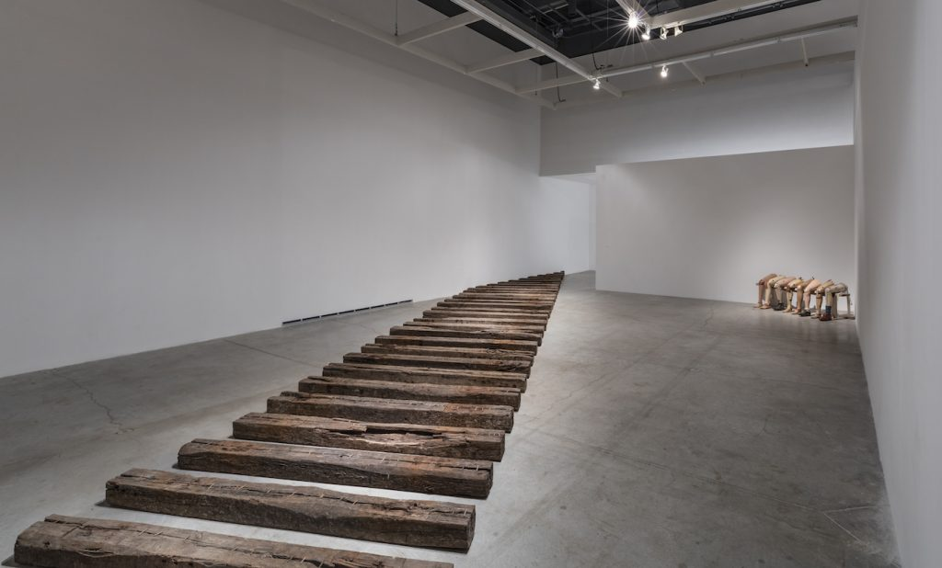
KADER ATTIA Traditional repair, 2018

Slide 27
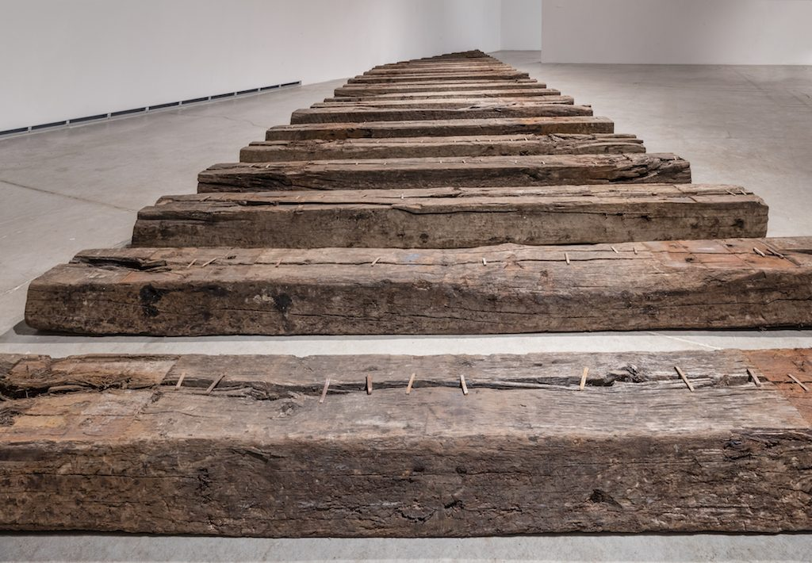

Slide 28
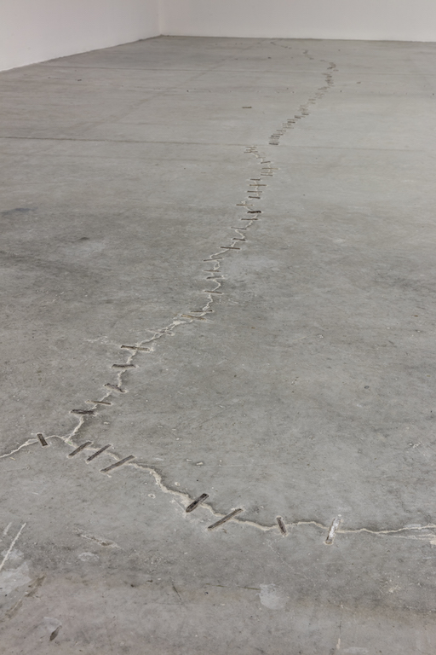

Slide 29
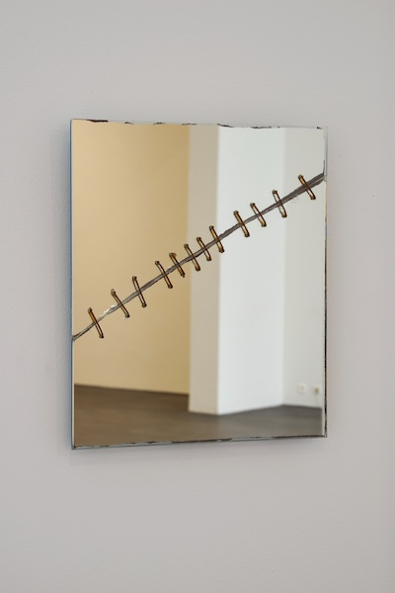
Brocken Mirror, 2013

Slide 30
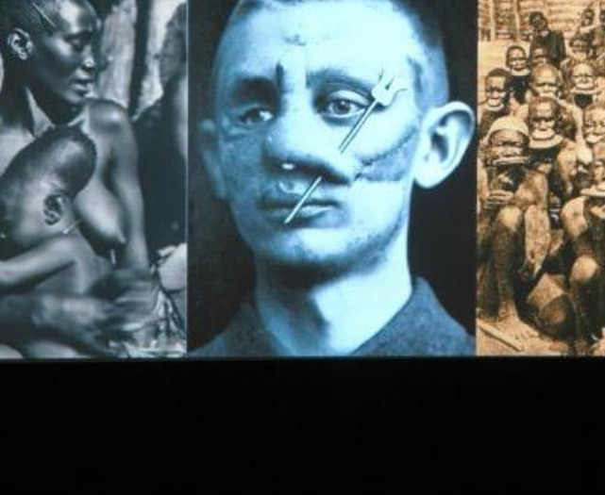
Repair (2012) Installation, Centre Pompidou, 2015

Slide 31
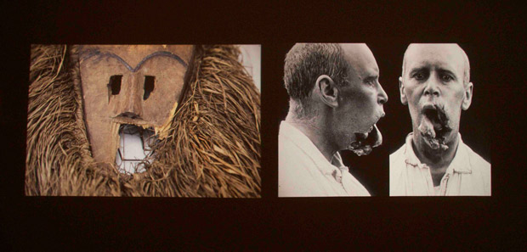

Slide 32
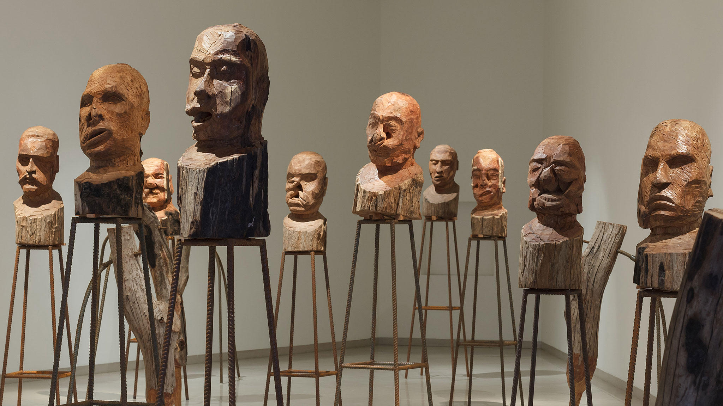
Vue de l’installation de Kader Attia, The Repair from Occident to Extra-Occidental Cultures, à la Hayward Gallery ©Kader Attia, courtesy Hayward Gallery 2019. Photo : Linda Nylind

Slide 33
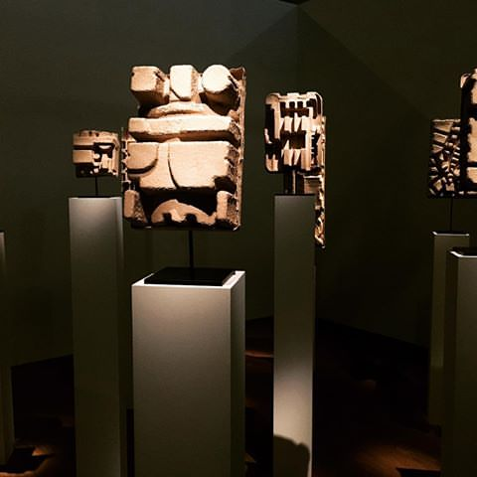
L’Empreinte de l’Autre, 2016

Slide 34
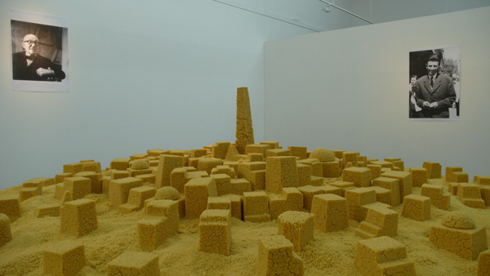

Slide 35
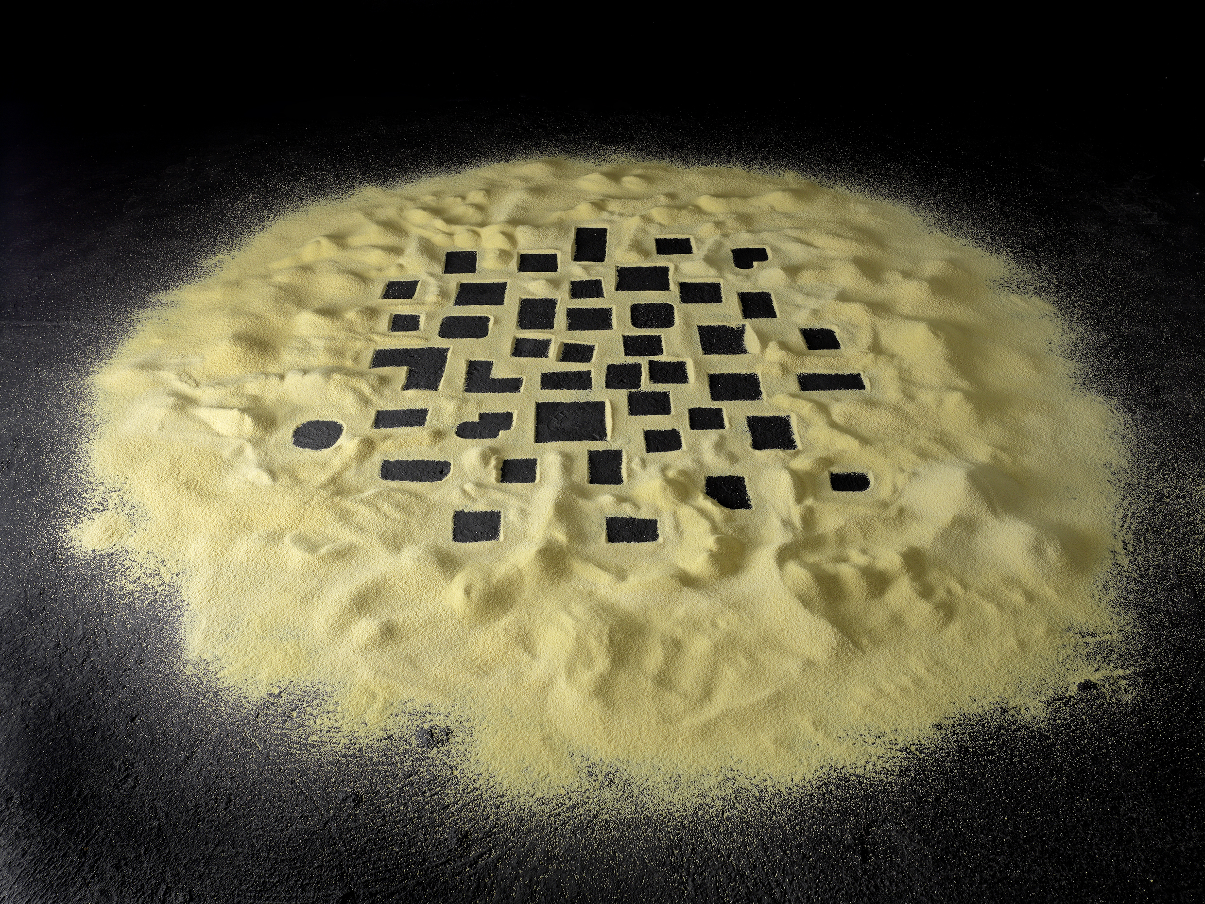
Kunsternes, Oslo, Norway, 2009

Slide 36
Réfléchir la mémoire, le chirurgien Stéphane Romano : « Il y a cette contradiction de l’appartenance de l’homme à l’ensemble des animaux qui est due a cette possibilité de réparation. C’est à dire que en réparant d’une certaine manière il [l’homme] sors du règne animal […]. Il n’est plus la victime de la sélection naturelle donné par la faiblisse. Il peut réparer la faiblisse. La faiblesse de toute sorte : esthétique, physique et intellectuelle. Il peut intégrer les victimes de cette faiblisse dans la société humaine ». (Réfléchir la mémoire, 2016 video couleur 45:56 min, ici 0,1’-0,41’).

Slide 37
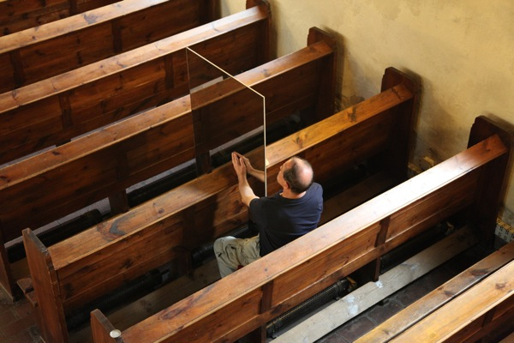
Reflecting Memory, 2016 Video, HD, colour, sound, 45:56 min.

Slide 38
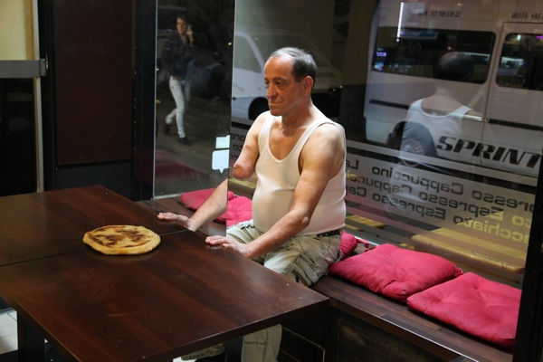

Slide 39
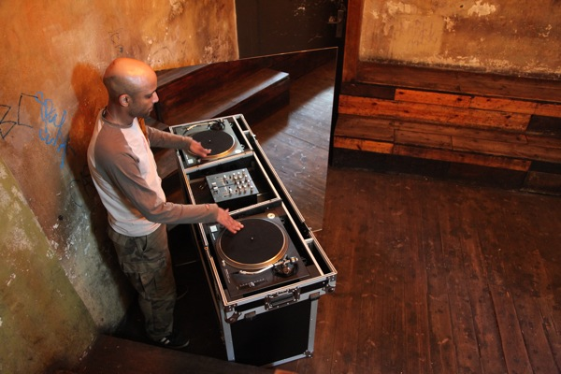

Slide 40
« le sujet de l’histoire ne crée pas de toutes pièces son rôle : en face de situations typiques, il prend des décisions typique. […] Ces stéréotypies ne sont d'ailleurs pas une fatalité, et de même que le vêtement, la parure, l'amour transfigurent les besoins biologiques à l'occasion desquels ils sont nés, de même à l'intérieur du monde culturel l'a priori historique n'est constant que pour une phase donnée et à condition que l'équilibre des forces laisse subsister les mêmes formes. Ainsi l'histoire n'est ni une nouveauté perpétuelle, ni une répétition perpétuelle, mais le mouvement unique qui crée des formes stables et les brises ». Phénoménologie de la perception, Gallimard, 1945, p. 104.

Slide 41
« Je n’oppose pas qualité à quantité, ni perception à idée – Je cherche dans le monde perçu des noyaux de sens qui sont in-visibles, mais qui simplement ne le sont pas au sens de la négation absolue (ou de la positivité absolue du « monde intelligible »), mais au sens de l’autre dimensionnalité, comme la profondeur se creuse derrière [la] hauteur et [la] largeur, comme le temps se creuse derrière l’espace. […] Étudier l’insertion de la profondeur dans la perception, et celle du langage dans le monde du silence ».
M. Merleau-Ponty, Le visible et l’invisible, op.cit., p. 285.

Slide 42
« Toute chose nous apparaît à travers un medium qu’elle colore de qualité fondamentale ; ce morceau de bois n’est ni un assemblage de couleurs et de données tactiles, ni même leur Gestalt totale, mais il émane de lui comme une essence ligneuse, ces ‘‘ données sensibles’’ modulent un certain thème ou illustrent un certain style qui est le bois même et qui fait autour de ce morceau que voici et de la perception que j’en ai un horizon de sens. Le monde naturel [...] n’est rien d’autre que le lieu de tous les thèmes et de tous les styles possibles ».
M. Merleau-Ponty, Phénoménologie de la perception, Paris, Gallimard, 1945, « Folio » 2003, p. 514

Slide 43
« Je n’oppose pas qualité à quantité, ni perception à idée – Je cherche dans le monde perçu des noyaux de sens qui sont in-visibles, mais qui simplement ne le sont pas au sens de la négation absolue (ou de la positivité absolue du « monde intelligible »), mais au sens de l’autre dimensionnalité, comme la profondeur se creuse derrière [la] hauteur et [la] largeur, comme le temps se creuse derrière l’espace. […] Étudier l’insertion de la profondeur dans la perception, et celle du langage dans le monde du silence ».
M. Merleau-Ponty, Le visible et l’invisible, op.cit., p. 285.

Slide 44
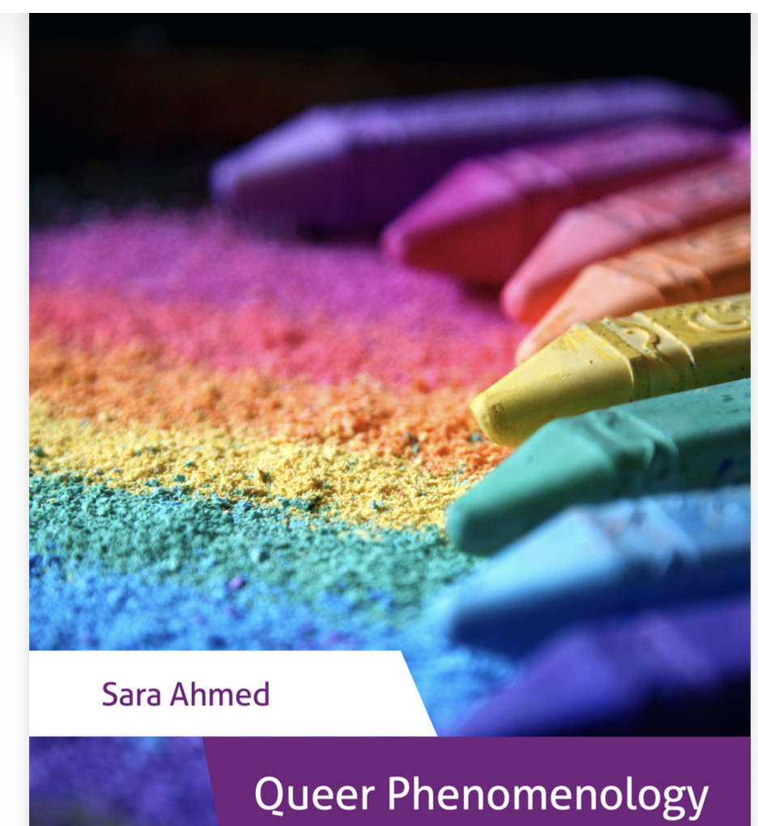

Slide 45
Ce texte est constitué d’extraits de l’article de Sara Ahmed, « Orientations: Toward a queer phenomenology. » GLQ, A Journal of Lesbian and Gay Studies, 2006, vol. 12 (4).

Slide 46
En se concentrant sur l’aspect « orientation» de l’« orientation sexuelle », Sara Ahmed examine ce que signifie pour les corps le fait d’être situés dans l’espace et le temps. Les corps prennent forme lorsqu’ils se déplacent dans le monde en se dirigeant vers ou loin des objets et des autres. Être « orienté » signifie se sentir chez soi, savoir où l’on se trouve, ou avoir certains objets à portée de main. Les orientations affectent ce qui est proche du corps ou ce qui peut être atteint.
Selon Sara Ahmed, une phénoménologie queer révèle comment les relations sociales sont organisées dans l’espace, comment la queeresse perturbe et réordonne ces relations en ne suivant pas les chemins acceptés, et comment une politique de désorientation met à portée de main d’autres objets, ceux qui pourraient, à première vue, sembler dérangeants.

Slide 47
dans la Phénoménologie de la perception des moments où le monde n’a plus l’air de tenir debout, où les choses penchent, tombent à l’oblique. À la suite de cette description, Merleau-Ponty se demande comment la relation du sujet à l’espace se trouve réorientée : « Après quelques minutes, un changement brusque intervient : les murs, l’homme qui se déplace dans la pièce, la direction de chute du carton deviennent verticaux⁴. » Cette réorientation, qu’on peut décrire comme une re-verticalisation de la perspective, implique que la désorientation soit surmontée et que les objets du monde cessent d’apparaître décentrés ou penchés. Merleau-Ponty étudie la manière dont les sujets redressent l’étrangeté de certaines orientations. Pour cela, il conçoit un modèle de l’espace dont la forme n’est pas déterminée par des coordonnées objectives (où le haut et le bas existeraient indépendamment de l’orientation corporelle) mais par l’intentionnalité du corps. Pour Merleau-Ponty, le corps fait des choses dans l’espace, et l’espace prend la forme de son champ d’action

Slide 48
Ceci implique que les moments d’étrangeté (ces moments dans lesquels les objets apparaissent penchés, dans lesquels les axes verticaux et horizontaux sortent de leurs gonds) doivent être surmontés non pas parce qu’ils contredisent les lois qui gouvernent l’espace objectif, mais parce qu’ils empêchent l’action corporelle : ils inhibent le corps, ils l’empêchent de prendre sa place dans l’espace. Pour Merleau-Ponty, si le corps redresse son point de vue sur le monde, c’est pour pouvoir y prendre place.

Slide 49
Nous pourrions être tenté·es, à la lumière de la discussion merleau-pontyenne de ces moments de désorientation, de reconsidérer la relation entre normativité et verticalité. Considérons la norme comme le résultat d’actions corporelles qui se répètent dans le temps et qui produisent par là ce que j’ai appelé un « horizon corporel », un espace d’action, qui place certains objets plutôt que d’autres à portée de main. On peut décrire cette dimension normative dans les termes de notre problème : la norme est un processus par lequel le corps est redressé – il s’aligne. Les choses sont redressées (sur leur axe vertical) quand elles sont alignées, c’est-à-dire, quand elles sont alignées sur d’autres lignes. Plutôt que de présupposer la ligne verticale comme un simple donné, on pourrait ainsi considérer la ligne verticale comme l’effet de processus d’alignements.

Slide 50
Pour que les choses s’alignent, il faut corriger les moments où les orientations apparaissent comme étranges ou dérangées. On pourrait décrire l’hétéronormativité comme un tel dispositif de redressement, qui traduit et redresse le « penchant » du désir queer.

Slide 51
Pour changer d’orientation, pour passer d’hétérote à lesbienne par exemple, il est nécessaire de réapprendre à habiter son corps, car ce changement d’orientation implique que je cesse de faire corps avec l’espace, que je me détache de l’enveloppe du social. C’est en ce sens que le sexe de l’objet élu par le désir ne concerne pas seulement l’objet de ce désir, même quand le désir n’est orienté que vers lui : il affecte aussi le répertoire d’actions qui nous sont disponibles, celui des lieux où nous sommes susceptibles d’aller, des manières dont nous sommes perçu·es, et quantités d’autres choses. Ces différences touchent, indissociablement, à la manière dont je dirige mon désir et à la manière dont les autres me regardent, m’affectent et affectent en conséquence mes schémas relationnels les plus profondément enracinés.

Slide 52
Teresa de Lauretis distingue les lesbiennes qui « ont toujours été comme ça » et celles qui « deviennent lesbiennes ». Cette distinction n’implique pas que les lesbiennes qui ont toujours été « comme ça » n’aient pas à devenir lesbiennes ; simplement, cela indique qu’il est possible qu’elles aient à le devenir d’une manière différente. Chaque processus par lequel une personne devient lesbienne implique une temporalité spécifique, et même les lesbiennes qui ont toujours été « comme ça » doivent devenir lesbiennes, c’est-à-dire qu’elles doivent assembler en elles certaines tendances et leur donner des formes sociales et sexuelles spécifiques. De tels assemblages requièrent, comme dit Lauretis, un « changement d’habitudes⁶ », ils requièrent une réorientation du corps telle que de nouveaux objets se présentent à portée de main. C’est du temps et du travail que de devenir un corps lesbien. L’acte de tendre vers d’autres femmes a besoin d’être répété, le plus souvent dans un contexte d’hostilité et de discrimination, pour pouvoir assembler ces tendances et leur donner des formes pérennes.

Slide 53
…] Nous appelons à une politique de la désorientation, mais cela ne veut pas dire que nous voulions faire de la désorientation une obligation ou une responsabilité pour celleux qui s’identifient comme queers. D’abord, ce serait à la fois trop demander (pour certain·es, dédier une vie à la désorientation n’est pas psychiquement ou matériellement possible ou soutenable, même si leurs désirs sont plutôt obliques) et surtout ne pas en demander assez (ce serait trop facile, pour celleux qui suivent les lignes hétéroredressées du désir, de ne pas les quitter). Ce n’est pas la tâche des queers de désorienter les hétéro·tes, même si bien sûr de telles désorientations peuvent avoir tendance à se produire quand nous faisons ce genre de travail pour nous. La politique de la désorientation n’est en ce sens pas une politique volontariste, mais un effet de la manière dont nous pratiquons la politique, pratique qui est elle-même informée par la manière dont nous vivons.

Slide 54
Ainsi, il est possible de suivre certaines lignes (telles que la ligne familiale) dans l’intention de provoquer la désorientation, pour faire l’expérience des plaisirs de la désorientation. Pour certain·es d’entre nous, par exemple, l’acte de décrire les collectifs queer auxquels nous prenons part comme des « familles » n’est pas sans receler une certaine joie : celle de produire un effet d’« inquiétante étrangeté », où la forme familière de la famille se présente comme étrangère. Dans un tel cas, suivre la ligne, ce n’est pas jurer fidélité au familier, c’est au contraire inquiéter le familier, voire permettre à ce qui a été oublié, ce qui semblait faire partie des meubles, d’entrer dans la danse, de reprendre vie. C’est ce que Kath Weston a montré dans son ethnographie des parentés queer. Comme elle le dit, « loin de considérer les familles que nous choisissons comme de simples imitations ou comme des dérivés des liens familiaux qui se créent ailleurs dans la société, de nombreuses lesbiennes et de nombreux hommes gays parlent de la difficulté et de l’excitation associée à la construction de formes de parentés en l’absence de “modèles”¹⁴. »

Slide 55
Une politique queer implique un certain engagement, une certaine manière d’habiter le monde, même si cette manière ne repose pas nécessairement sur les queers. Comme le dit Halberstam, le domaine du queer commence avec « la potentialité d’une vie dont les contours ne sont pas prescrits par les conventions de la famille, de l’héritage et de l’éducation des enfants¹⁵. » En combinant les propos de Weston et d’Halberstam, on peut suggérer que les vies déviantes sont des vies où s’expérimente la potentialité de ne pas suivre certaines prescriptions liées à la famille, à l’héritage et à l’éducation des enfants, potentialité par laquelle l’action de se désaligner peut s’apparenter à la désorientation : le monde passe à l’oblique, et l’oblique ouvre de nouvelles manières d’habiter ces formes.

Slide 56
Regarder en arrière nous aide à trouver en nous cette possibilité de la dérive – regarder en arrière, ou passer par-derrière, ou faire apparaître la face cachée d’un objet. Plutôt que de refuser le futur, j’aimerais suggérer qu’une politique queer pourrait être une politique fondée sur l’espoir. Et si nous avons espoir, ce n’est pas par sentimentalisme. C’est parce que nous savons qu’à force de répéter certains gestes, des nouvelles lignes finissent par se dessiner, qui creusent leurs sillons dans les chairs et créent les formes les plus surprenantes. Les architectes-paysagistes utilisent le terme de chemins de désir pour décrire ces sortes de chemins clandestins, ces marques laissées sur le sol par les allers et venues quotidiennes de certain·es personnes qui, au lieu de suivre les routes qu’on leur avait tracées, créent leurs propres voies. En suivant ces chemins de désir, on se rend capable de générer des paysages désorientés.

Slide 57
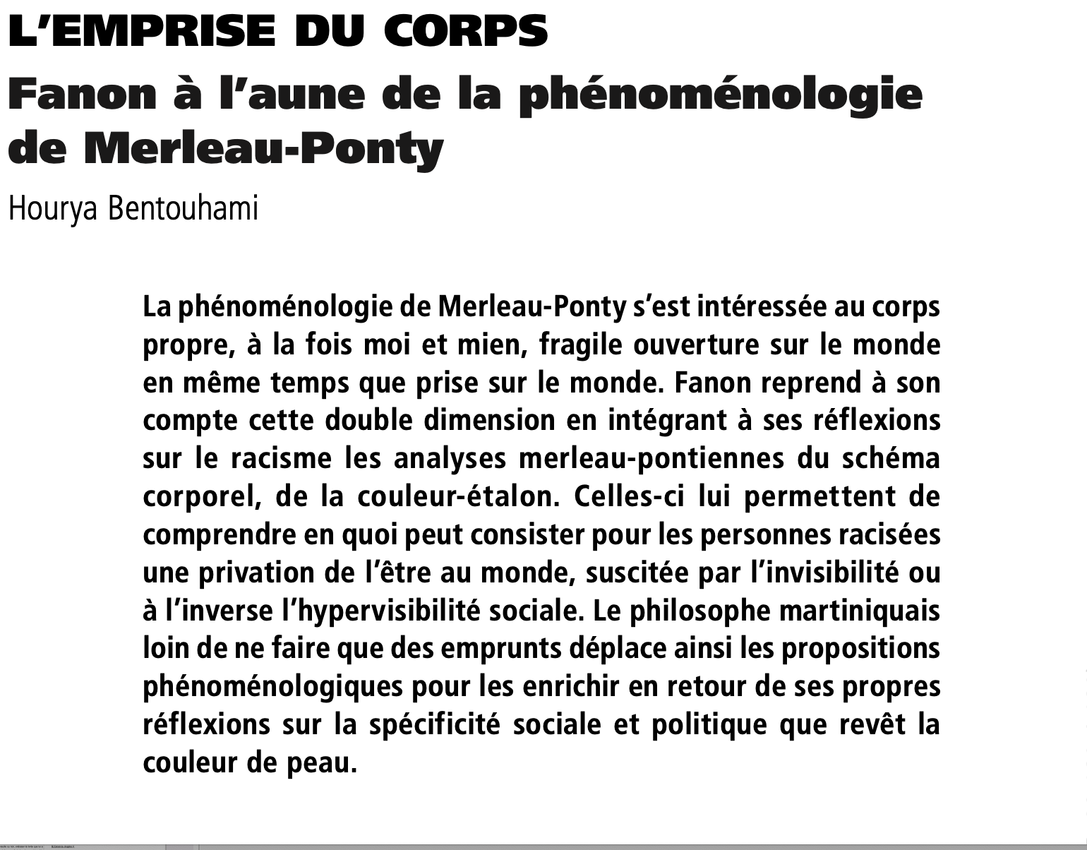

Slide 58
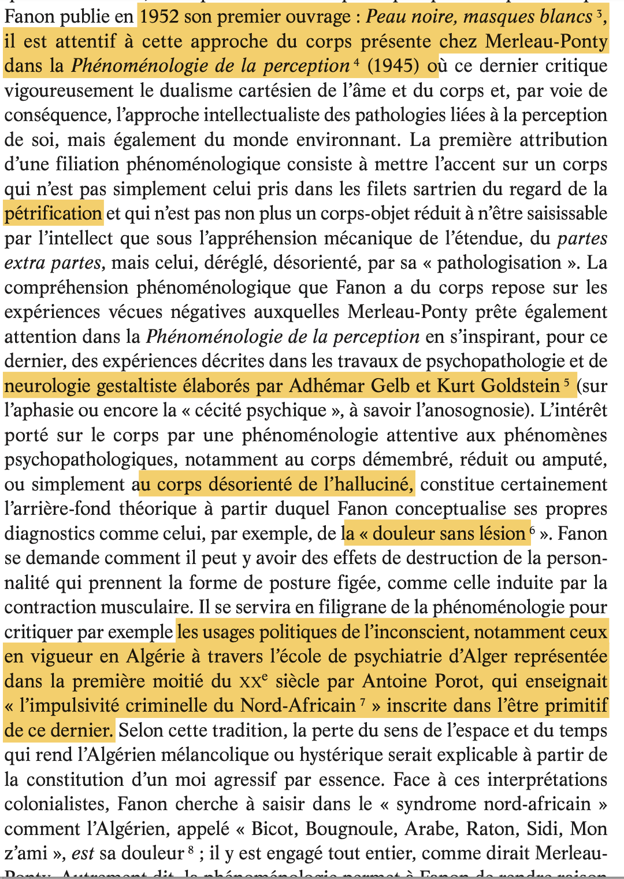

Slide 59
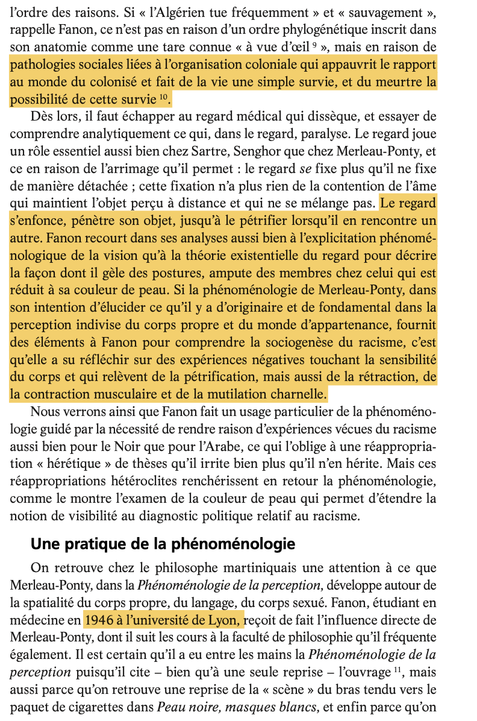

Slide 61
